Slide 1

স্বাগতম

Slide 2
পরিচিতি
শিক্ষক
জীবন চন্দ্র সরকার
সহকারী শিক্ষক
সায়েরা সাফায়েত স্কুল এন্ড কলেজ
ভালুকা,ময়মনসিংহ।
পাঠ
শ্রেনিঃ-নবম
বিষয়ঃ-জীববিজ্ঞান
অধ্যায়ঃ৩য়
সময়ঃ৫০ মিনিট

Slide 3
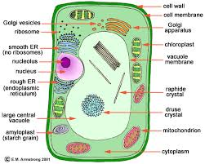
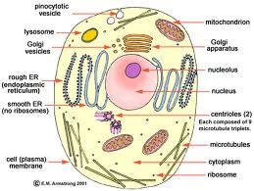

Slide 4
নিউক্লিয়াস

Slide 5
শিখন ফল
১। কোষ কাকে বলে তা বলতে পারবে ।
২।কোষ কত প্রকার বলতে পারবে ।
৩।নিউক্লিয়াস কি বলতে পারবে ।
৪।নিউক্লিয়াসের চিত্র অংকন করতে পারবে।

Slide 6
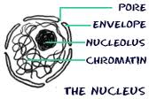

Slide 7
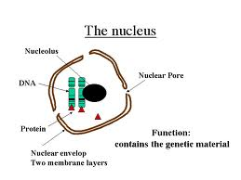

Slide 8
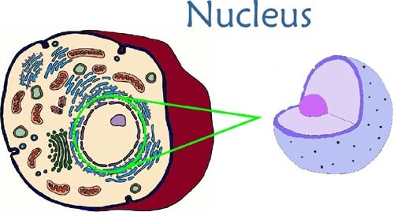

Slide 9
দলীয় কাজ
১।নিউক্লিয়াসের চিহ্নিত চিত্র অংকন কর।
২।নিউক্লিয়াসের ৫টি বৈশিষ্ট্য উল্লেখ কর।

Slide 10
মূল্যায়ন
১।নিউক্লিয়াস কাকে বলে।
২।নিউক্লিয়াসকে কোষের প্রান বলা হয়
কেন?

Slide 11
বাড়ির কাজ
১।নিউক্লিয়াসের গুরুত্ব বিশ্লেষন কর।

Slide 12

ধন্যবাদ

